Slide 1


Slide 2
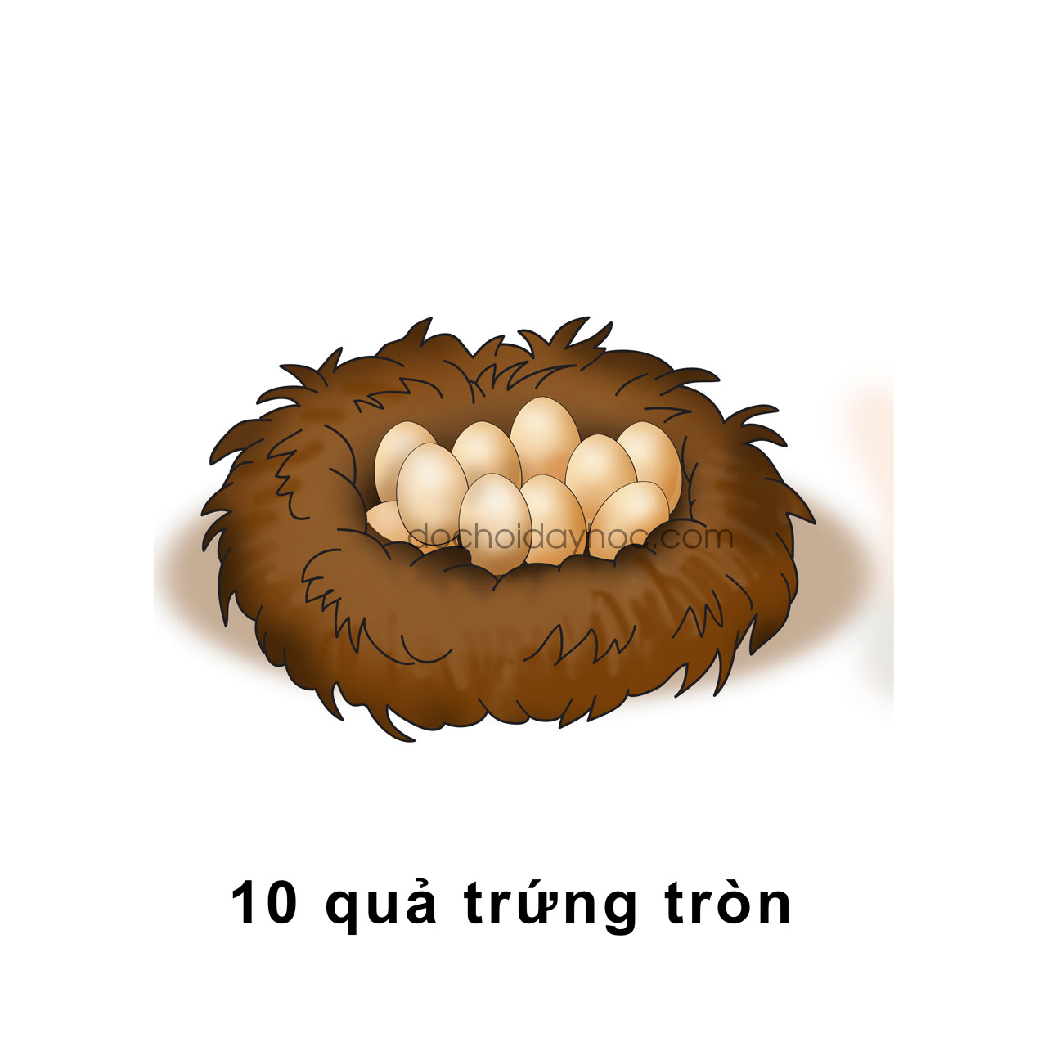

Slide 3
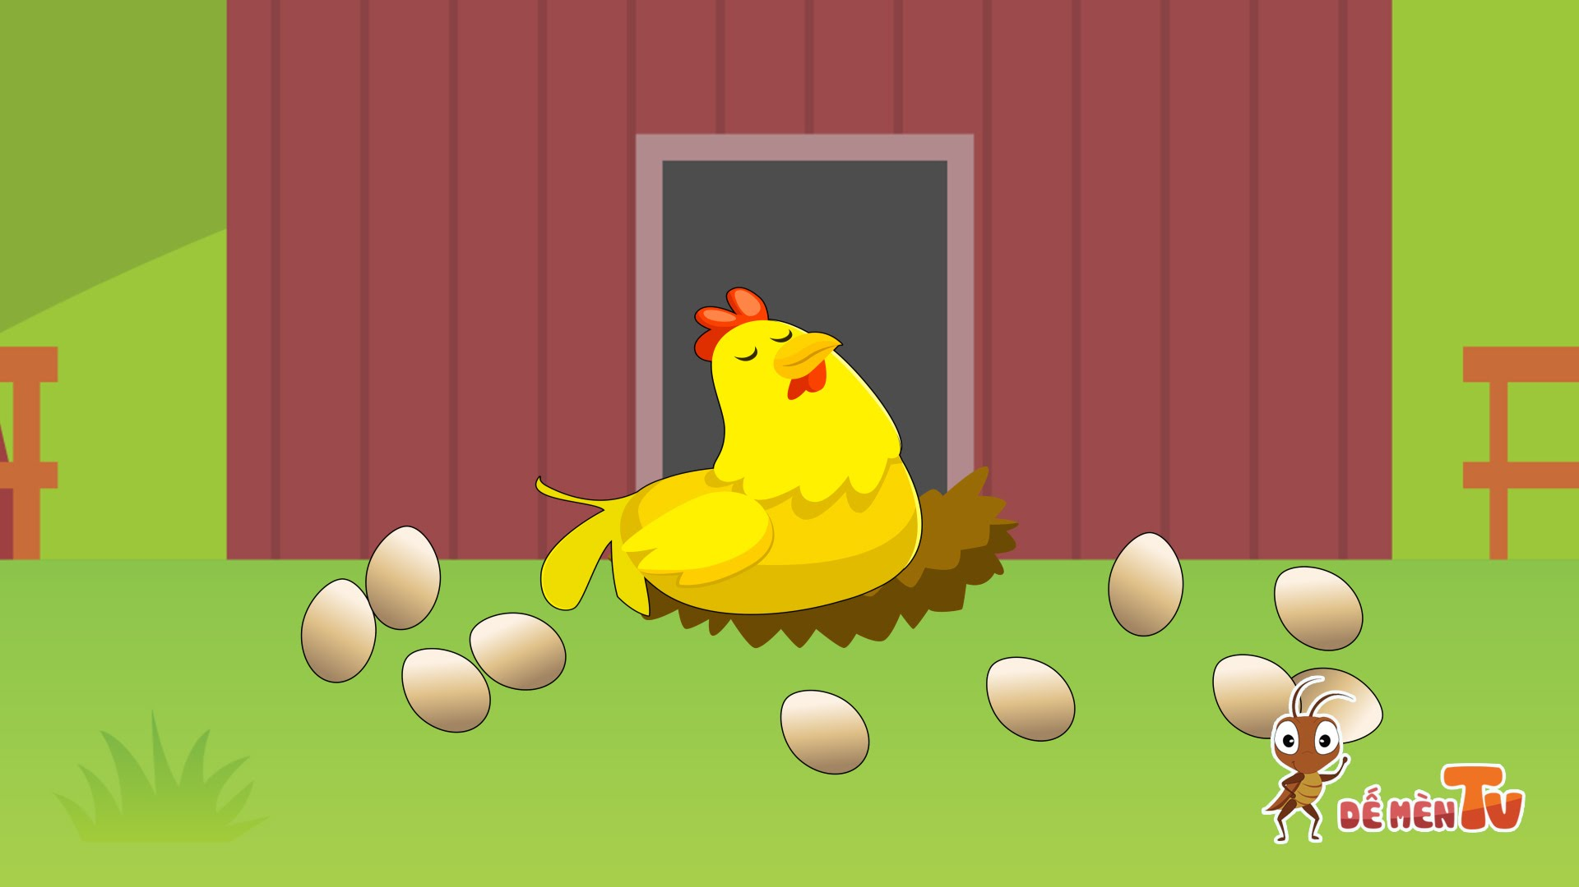
Mẹ gà ấp ủ

Slide 4
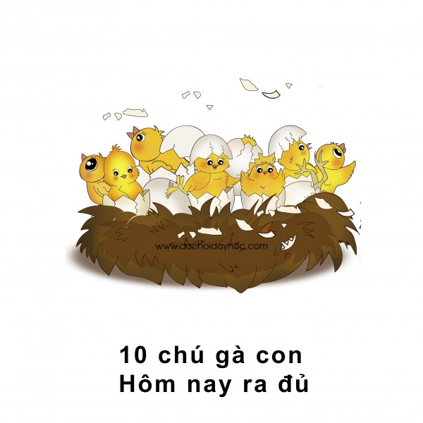

Slide 5
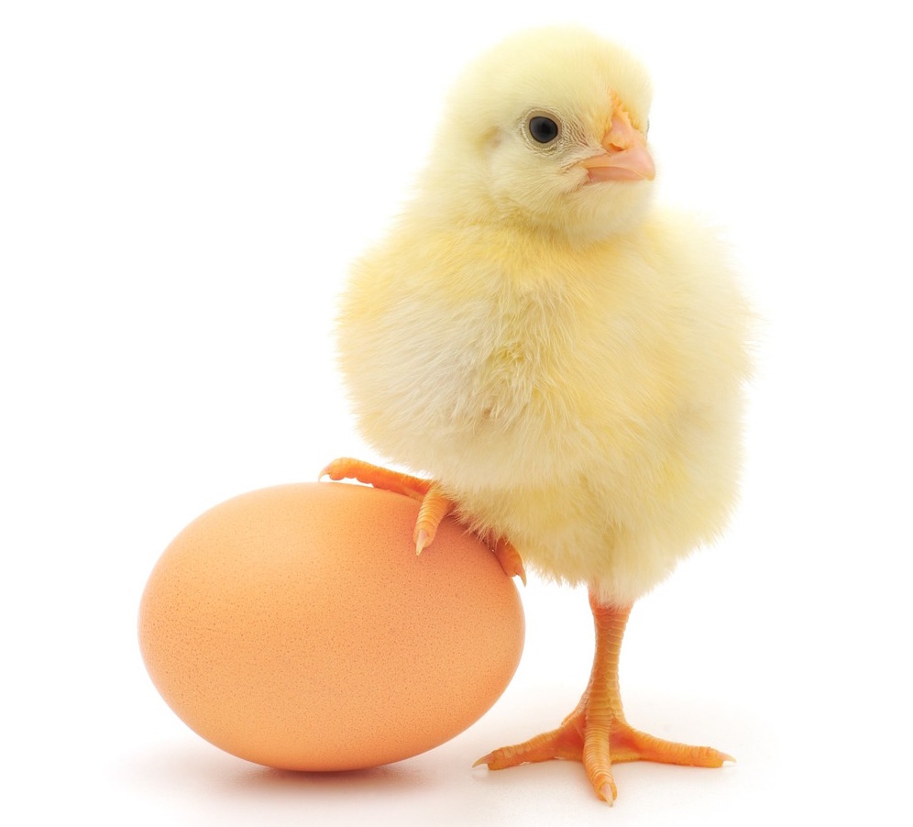
Lông vàng mát dịu
Mắt đen sáng ngời
Lòng trắng, lòng đỏ
Thành mỏ, thành chân
Cái mỏ tí hon
Cái chân bé xíu

Slide 6
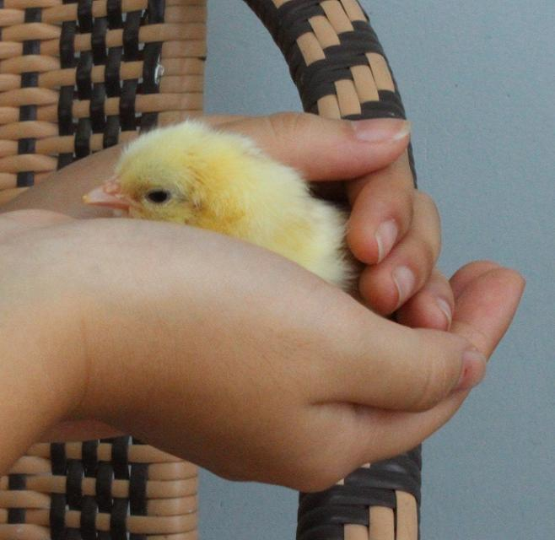
Ơi chú gà ơi !
Ta yêu chú lắm !

